Slide 1
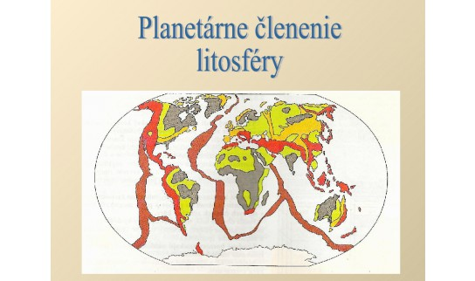

Slide 2
Úloha
Dešifrujte tému hodiny z poprehadzovaných písmen:
NETRÁALPNE LENČENIE SOFTÉRYLI
ANGEAP

Slide 3
Litosféra sa člení na pevninskú a oceánsku, ktorú tvoria :
STABILNÉ ČASTI (stále, nemeniace sa) – najstaršie časti zemskej kôry
Pevninské platformy (štíty a tabule)
Oceánske platformy (oceánske panvy)
MOBILNÉ ČASTI (pohyblivé, orogénne zóny)
Pevninské horotvorné oblasti (pásmové horstvá)
Oceánske mobilné zóny (oceánske chrbty)

Slide 4
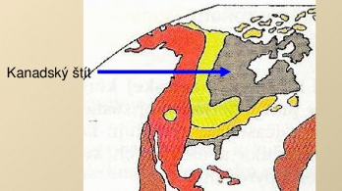
STABILNÉ ČASTI – PEVNINSKÉ PLATFORMY
Stabilné časti pevnín
=
platformy
ŠTÍTY
TABULE
Pevninské štíty – z hlbinných vyvretých a premenených hornín – sú základom pevnín (Kanadský štít, Baltský štít, Ukrajinský, Africký, Indický)
NAJSTARŠIE OBLASTI ZEME – štíty grónsky, kanadský, guayanský, brazílsky, baltický, africký, sibírsky, indický, austrálsky, antarktický

Slide 5
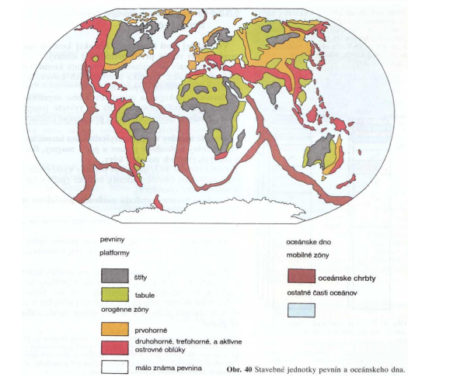

Slide 6
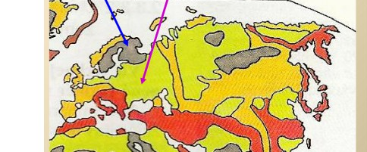
Stabilné časti pevnín
=
platformy
ŠTÍTY
TABULE
Pevninské tabule – usadené horniny, ktoré vznikli na okraji štítov
- pokrývajú ich mladšie nezvrásnené horniny
- Baltský štít a Východoeurópska tabuľa

Slide 8
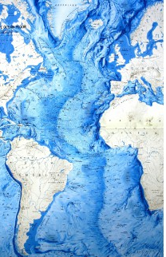
STABILNÉ ČASTI - OCEÁNSKE PLATFORMY
Zaberajú najväčšiu časť oceánskeho dna,
hĺbka 3 - 6 km
Tvoria ich oceánske panvy
Argentínska a Brazílska panva
v JZ časti Atlantického oceánu

Slide 10
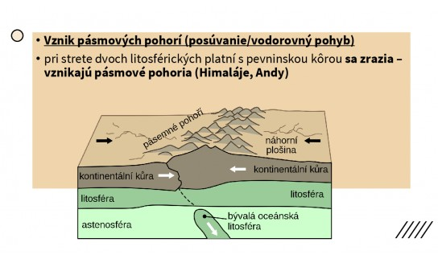
MOBILNÉ ČASTI – PEVNINSKÉ HOROTVORNÉ OBLASTI
MOBILNÉ (OROGÉNNE) ZÓNY:
oblasti zemského povrchu podmienené zlomami
oddeľujú platformy alebo sú na ich okrajoch
Pevninské horotvorné oblasti:
vyvrásnením sedimentov
pásmové horstvá, ktoré vznikli pri alpínskom vrásnení (Alpy, Himaláje)

Slide 11
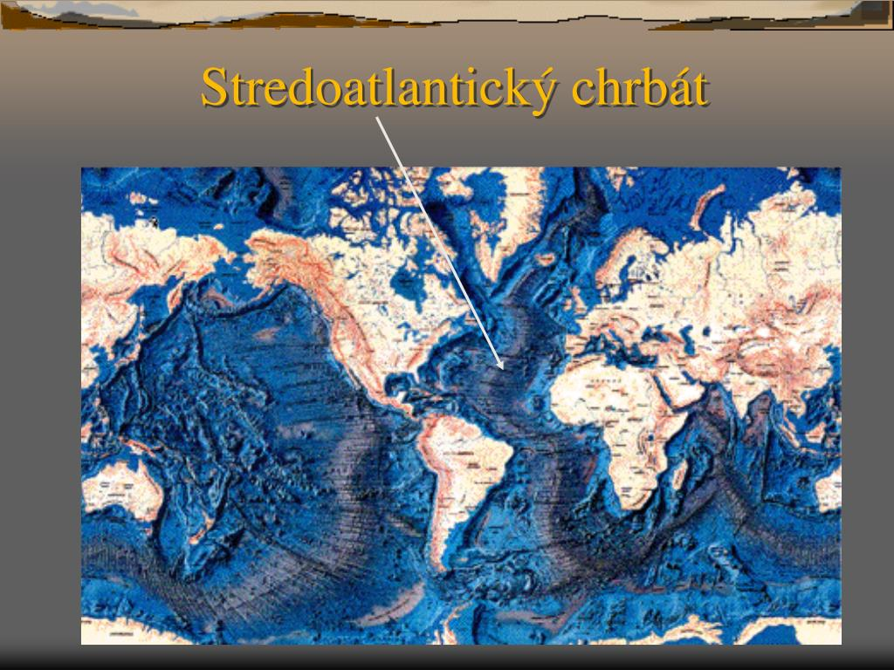
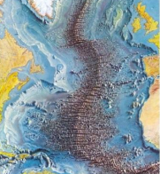
MOBILNÉ ČASTI – oceánske mobilné zóny
oceánske chrbty (Stredoatlantický chrbát)
dlhé morské pohoria (miestami vynorené ako ostrovy) a hlbokomorské priekopy

Slide 13
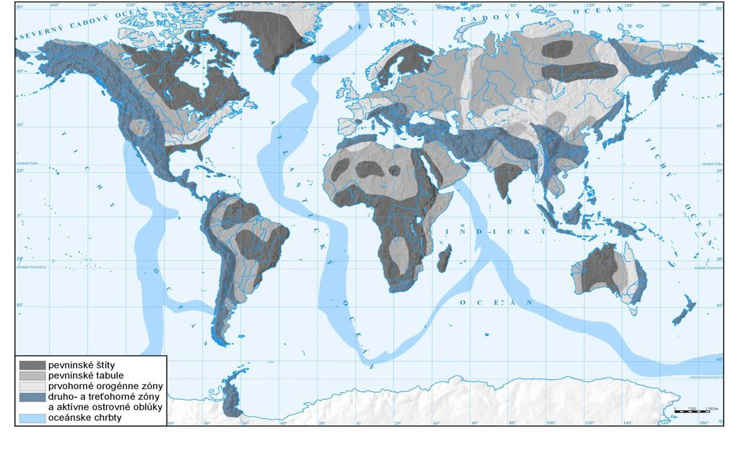
Orogénne oblasti sú geologicky aktívne, prichádza tu k intenzívnym pohybom kôry!

Slide 14
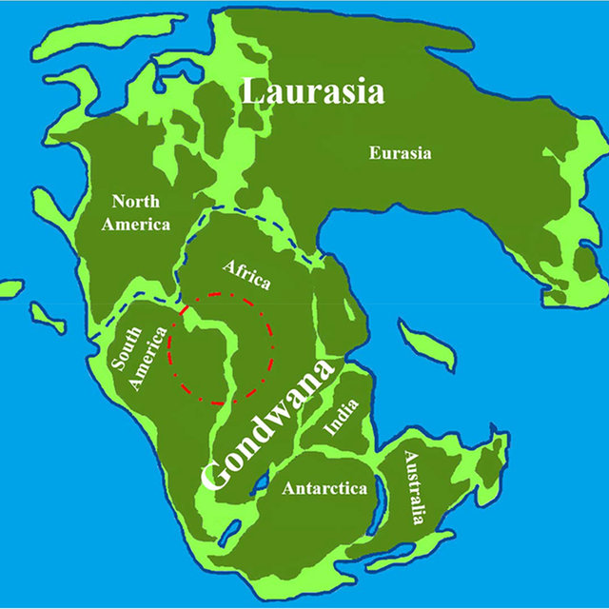
PANGEA A JEJ čLENENIE

Slide 15
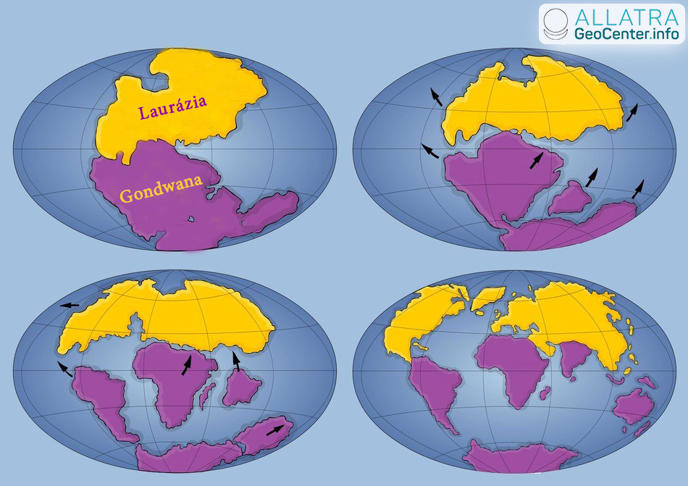
Laurázia
RODÍNIA
PANGEA
Gondwana
LAURÁZIA: Eurázia a Severná Amerika
GONDWANA: Antarktída, Afrika, Južnú Amerika, Austrália a India

Slide 16
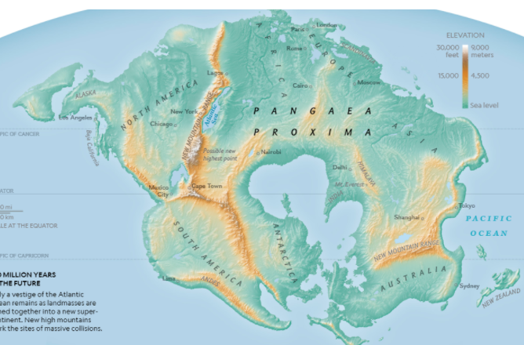
Kontinenty sú v neustálom pohybe, horniny zemskej kôry vznikajú a zanikajú v nekončiacom cykle, ktorý mení tvár Zeme. Za 250 miliónov rokov sa tak vytvorí nový superkontinent, ktorý vedci nazvali Pangea Proxima. Atlantický oceán zanikne a zmení sa na vnútrozemské more, Austrália a Ázia budú spojené vysokým pohorím, rovnako aj Antarktída s Južnou Amerikou
P
R
O
X
I
M
A
P
A
N
G
E
A

Slide 17
VIDEO https://www.interez.sk/pangea-prakontinent/
Čo keby sa Pangea nerozpadla?

Slide 18
Ďakujem za pozornosť

